Slide 1
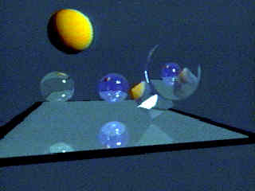





第三节
薄膜干涉

Slide 2





一、薄膜干涉公式
单色光以入射角 i 从折射率为 n₁的媒质 进入折射率为n₂ 的媒质，
①
i
②
§3.薄膜干涉 / 二、薄膜干涉公式

Slide 3
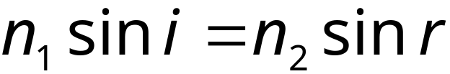
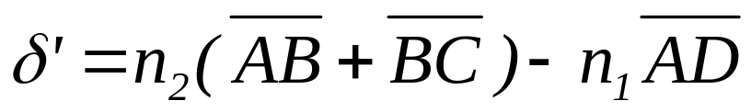

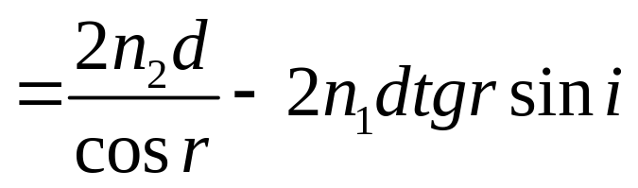

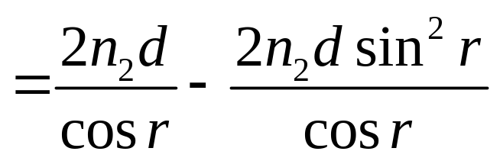




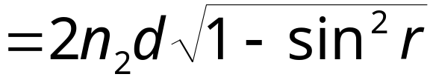

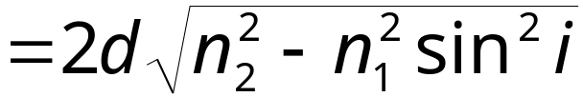


从焦点 P 到 CD 波面，两条光的光程差为 0，则在未考虑半波损失时① 光、② 光的光程差为：
①
i
i
②
d
r
§3.薄膜干涉 / 二、薄膜干涉公式

Slide 4
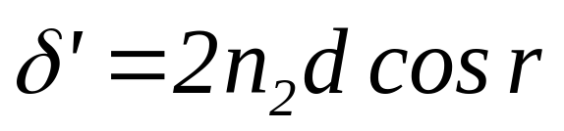
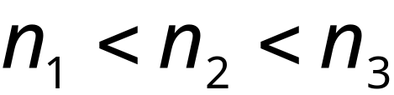

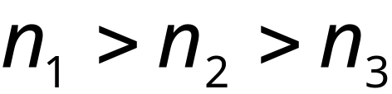
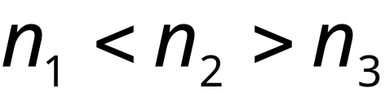
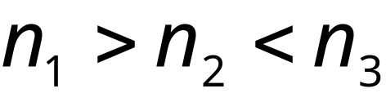
未考虑半波损失时
①
i
②
考虑半波损失：
光程差不附加
光程差附加
§3.薄膜干涉 / 二、薄膜干涉公式

Slide 5
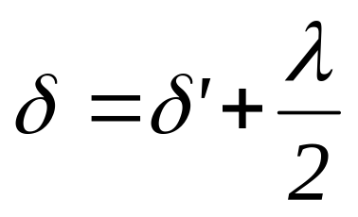
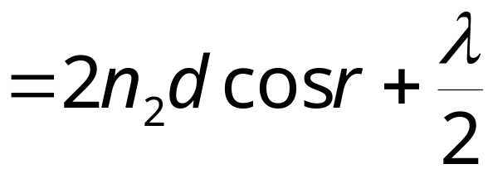
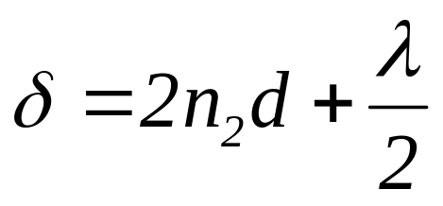
光程差
①
i
②
垂直入射
§3.薄膜干涉 / 二、薄膜干涉公式

Slide 6
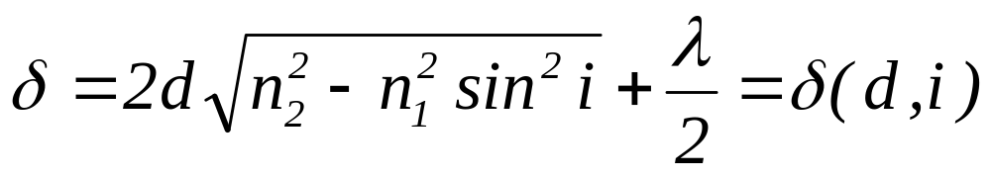
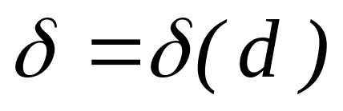
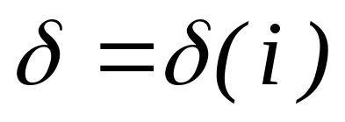
1. 等厚干涉：平行光入射， 相同厚度处干涉级次相同。
2. 等倾干涉：两表面平行， 相同入射角的相干光的干涉级次相同。

Slide 7


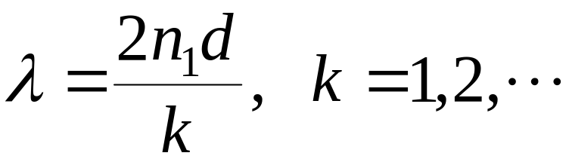
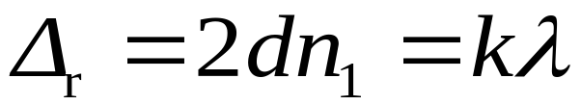
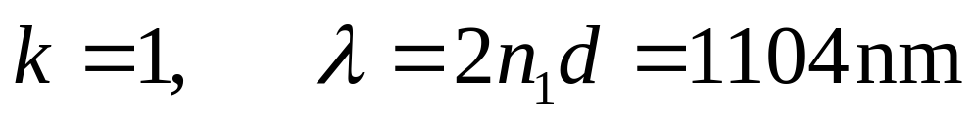
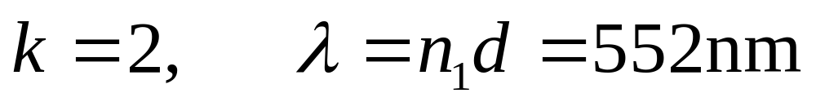
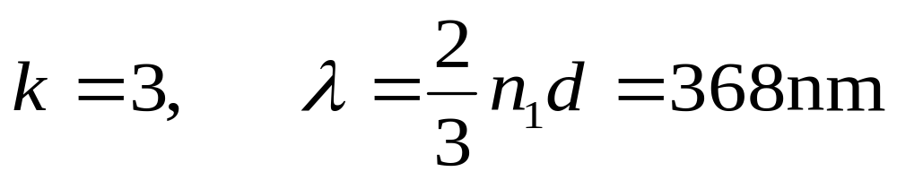
例 一油轮漏出的油(折射率 =1.20)污染了某海域, 在海水( =1.30)表面形成一层薄薄的油污.
(1) 如果太阳正位于海域上空,一直升飞机的驾驶员从机上向下观察,他所正对的油层厚度为460nm,则他将观察到油层呈什么颜色?
(2) 如果一潜水员潜入该区域水下,又将看到油层呈什么颜色?
解 (1)
绿色

Slide 8
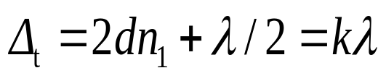
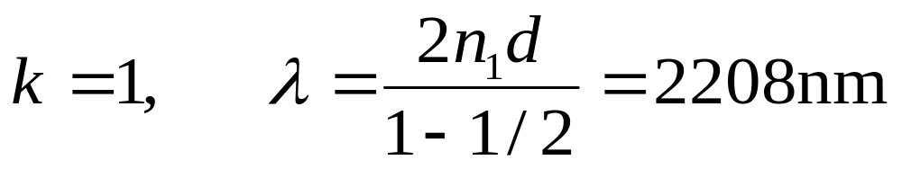
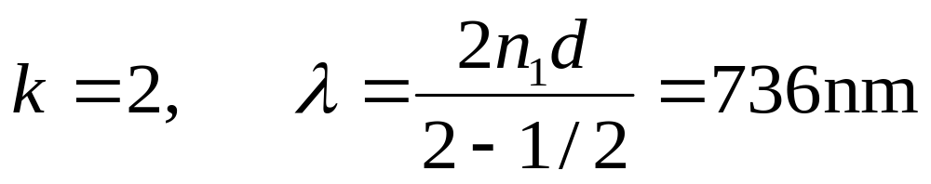
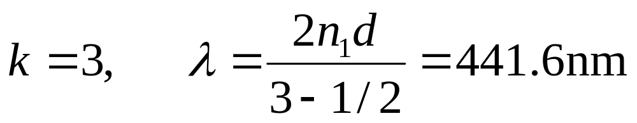
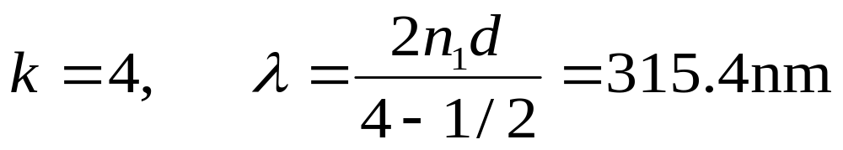
注意：透射光和反射光干涉具有互 补 性 ，符合能量守恒定律.
(2) 透射光的光程差
紫红色
红光
紫光

Slide 9
二、镀膜技术
在光学器件中，由于表面上的反射与透射，在器件表面要镀膜，来改变反射与透射光的比例。可有增透膜，增反膜。
例如：较高级的照相机的镜头由 6 个透镜组成，如不采取有效措施，反射造成的光能损失可达 45%~90%。为增强透光，要镀增透膜，或减反膜。复杂的光学镜头采用增透膜可使光通量增加 10 倍。
§3.薄膜干涉 / 三、镀膜技术

Slide 10
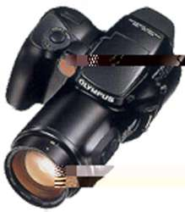
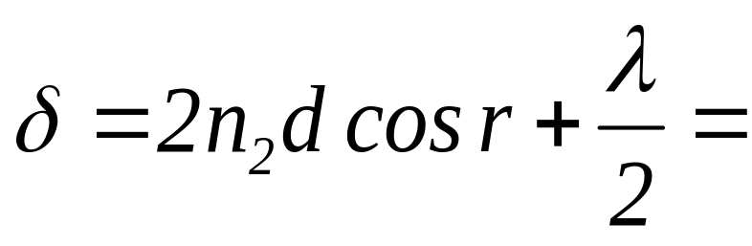
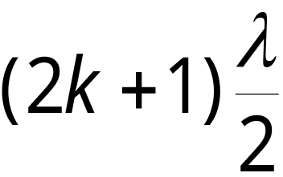

1.增透膜
光学镜头为减少反射光, 通常要镀增透膜 .
增透膜是使膜上下两表面的反射光满足减弱条件。
减弱
§3.薄膜干涉 / 三、镀膜技术

Slide 11

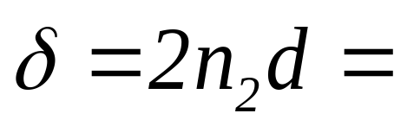
例：为增强照相机镜头的透射光，往往在镜头（n₃=1.52）上镀一层 MgF₂ 薄膜（n₂=1.38），使对人眼和感光底片最敏感的黄绿光 λ = 555 nm 反射最小，假设光垂直照射镜头，求：MgF₂ 薄膜的最小厚度。
解：假设垂直入射，
无半波损失
减弱
§3.薄膜干涉 / 三、镀膜技术

Slide 12
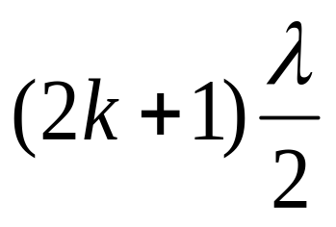
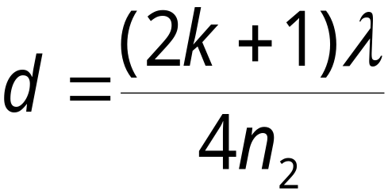
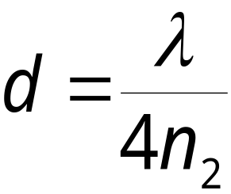
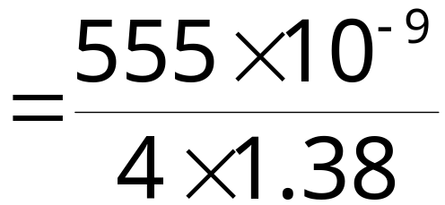

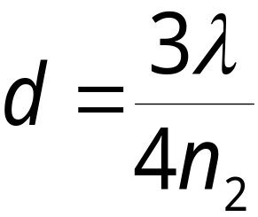
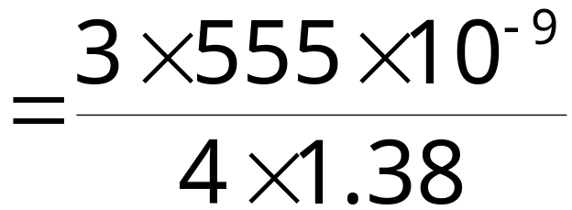

解得
k=0,膜最薄
通常 k 取 1，
在该厚度下蓝紫光反射加强，所以我们看到镜头表面为蓝紫色。
§3.薄膜干涉 / 三、镀膜技术

Slide 13
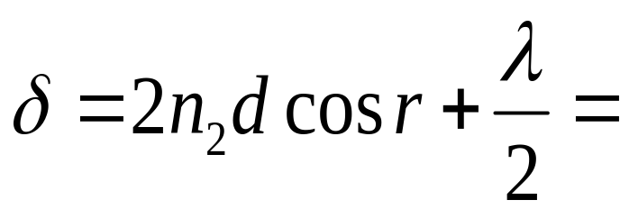


2.增反膜
减少透光量，增加反射光，使膜上下两表面的反射光满足加强条件。
例如：激光器谐振腔反射镜采用优质增反膜,介质薄膜层达15 层，其反射率99.9％.
使两束反射光满足干涉加强条件
加强
§3.薄膜干涉 / 三、镀膜技术

